Slide 1
Projektový management

Slide 2
Představení a Vaše očekávání

Slide 3
1. část

Slide 4

Proč je dobré řídit projekty?

Slide 5
Co se v projektech často stává?
nejasně definované cíle
chybějící plány a nedostatečná koordinace zdrojů
chybné odhady
nereálné a zastaralé plány
plány neodpovídající realitě projektu
formální nebo žádná práce s riziky
Notes:
What has changed in the last years that caused an increase in these challenges?
What new skills and competencies are required today?

Slide 6
Jak může projektové řízení pomoct?
rychlejší/plynulejší průběh projektu (nebo bez zpoždění☺)
lepší vztahy s partnery a dalšími
kvalitnější výstupy a jejich obhajitelnost
spokojenější tým
lepší kontrola zdrojů
nižší náklady/vyšší produktivita
Notes:
- Produktivita nebo nižší náklady mohou pomoct záměru projektu (lepší publikace)

Slide 7
According to PriceWaterhouseCooper's Insights and Trends: Current Portfolio, Programme and Project Management Practices, almost all — 97% — of surveyed companies believe that project management (PM) is "critical to business performance and organizational success, and 94% agreed that PM enables business growth."

Slide 8
O čem to opravdu je?
Hlavně o tom, umět se rozhodnout:
čemu se věnovat,
co řídit,
umět seřadit věci dle priorit,
na co se vykašlat ☺
Notes:
- PŘ je hlavně o tom, se rozhodnout, čemu se věnovat a co řídit/dělat a stejně tak se umět vědomě rozhodnout, na co se vykašlat ... tedy udělat si na papíře přehled hlavních oblastí PŘ pro váš projekt, seřadit si je do pořadí a pak se hlavně věnovat těm nahoře, v menší míře těm uprostřed a jen letmo hlídat/sledovat ty věci dole

Slide 9
Standardy projektového řízení
IPMA (level D-A)
PMI (PMP)
PRINCE2 (Foundation, Practitioner)
Agilní přístupy (Scrum)
Agilní transformace

Slide 10
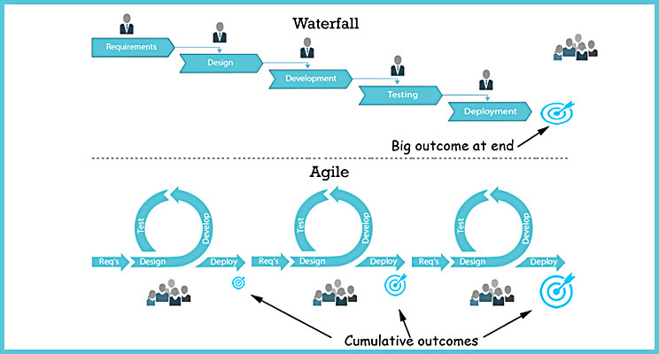
Waterfall vs. agile

Slide 11

Co je projekt?
Nový nebo jedinečný
Omezený čas
Složitý
Žádoucí výstup (cíl)
Požadavky na čas, náklady a výstupy

Slide 12
Co je projekt
= dočasné úsilí vynaložené na vytvoření unikátního výsledku (produktu / služby)
dočasnost
unikátnost (cíl, technologie, lidé, vnější vlivy a rizika)
jedinečnost
omezení (čas, zdroje)
složitost
rizikovost
Které charakteristiky splňuje Váš projekt? (aneb charakteristiky projektů na MU)
Kdo je projektový manažer?

Slide 13
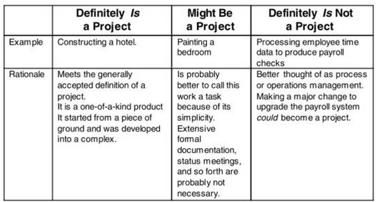
Co je a není projekt?
Rosenau, M. D., & Githens, G. D. (2011). Successful Project Management: John Wiley & Sons Inc.
Rosenau, M. D., & Githens, G. D. (2011). Successful Project Management: John Wiley & Sons Inc.
Rosenau, M. D., & Githens, G. D. (2011). Successful Project Management: John Wiley & Sons Inc.
Rosenau, M. D., & Githens, G. D. (2011). Successful Project Management: John Wiley & Sons Inc.

Slide 14
Je to projekt?
Fulfilling a new traveler request at an operations center
Designing a report to track metrics for management
Factory production of a car
Developing new functionality in an information dashboard
Preparing standard reports to management
Establishing an operations center

Slide 15
Program, portfolio
Program
Portfolio
Více projektů
Koordinace za účelem dosažení strategického cíle
Většinou dlouhodobé, časově omezené
Více projektů a programů, ne nutně souvisejících
Bez začátku a konce

Slide 16
Fáze projektového řízení
PŘEDPROJEKTOVÁ FÁZE
FÁZE ŘÍZENÍ PROJEKTU
POPROJEKTOVÁ FÁZE
Notes:
PMI – starts with initiation phase – it contains inputs that are created before this phase; it contains a lot of what we call pre-project phase
PRINCE2 – starts with planning the initiation phase – i.e. similar to pre-project phase
Pre-project phase
– time is often poorly managed – „we are lacking time“
– and the focus is on executing phase – pre-project do not bring anything and after the project there is no time
Underestimation of the pre-project phase can have serious consequences
Example with Snezka

Slide 17
PŘEDPROJEKTOVÁ FÁZE
Studie příležitosti
FÁZE ŘÍZENÍ PROJEKTU
Zahájení
POPROJEKTOVÁ FÁZE
Přínosy
Lessons learned
Studie proveditelnosti
Strategie
Plánování
Realizace + kontrola
Ukončení
CPM
Logický rámec
Gannt
WBS
Analýza stakeholderů
Analýza rizik
Plánovací poker☺

Slide 18
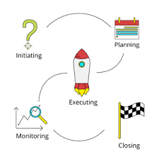
Fáze projektového řízení
  Source: https://www.projectsmart.co.uk/introduction-to-project-management.php

Slide 19
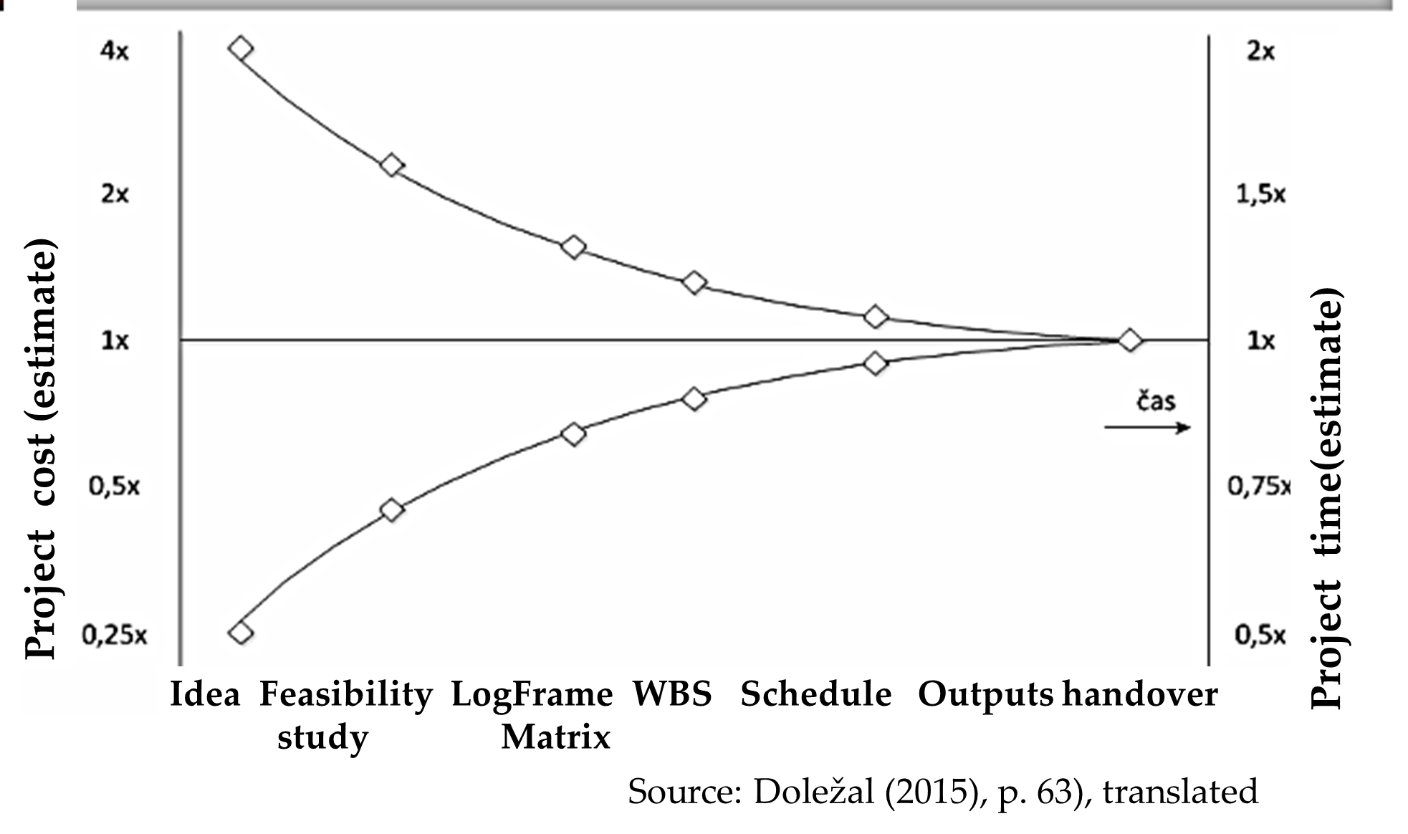
Kužel nejistoty

Slide 20
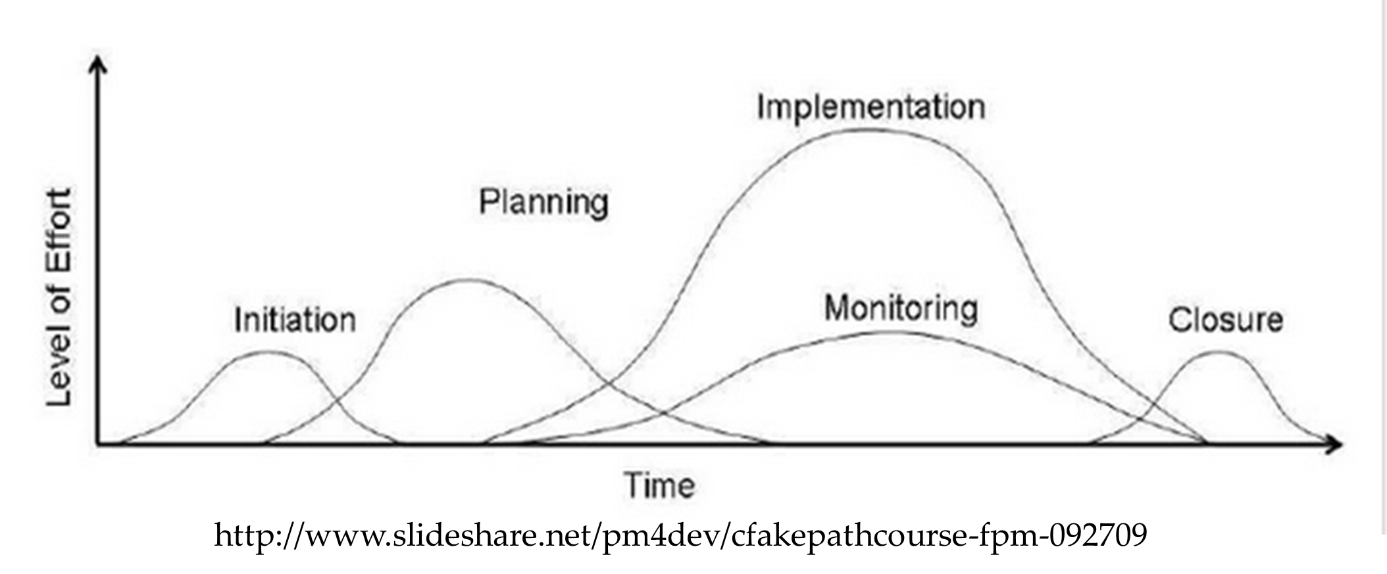
Projektový cyklus vs. úsilí

Slide 21
Jaké je správné pořadí projektových fází?
Zahájení, monitoring, plánování, realizace
Zahájení, plánování, realizace, ukončení
Zahájení, realizace, monitoring, ukončení

Slide 22
2. část

Slide 23
Fáze projektového řízení
PŘEDPROJEKTOVÁ FÁZE
FÁZE ŘÍZENÍ PROJEKTU
POPROJEKTOVÁ FÁZE
Notes:
PMI – starts with initiation phase – it contains inputs that are created before this phase; it contains a lot of what we call pre-project phase
PRINCE2 – starts with planning the initiation phase – i.e. similar to pre-project phase
Pre-project phase
– time is often poorly managed – „we are lacking time“
– and the focus is on executing phase – pre-project do not bring anything and after the project there is no time
Underestimation of the pre-project phase can have serious consequences
Example with Snezka

Slide 24
PŘEDPROJEKTOVÁ FÁZE
Studie příležitosti
FÁZE ŘÍZENÍ PROJEKTU
Zahájení
POPROJEKTOVÁ FÁZE
Přínosy
Lessons learned
Studie proveditelnosti
Strategie
Plánování
Realizace + kontrola
Ukončení
CPM
Logický rámec
Gannt
WBS
Analýza stakeholderů
Analýza rizik
Plánovací poker☺

Slide 25
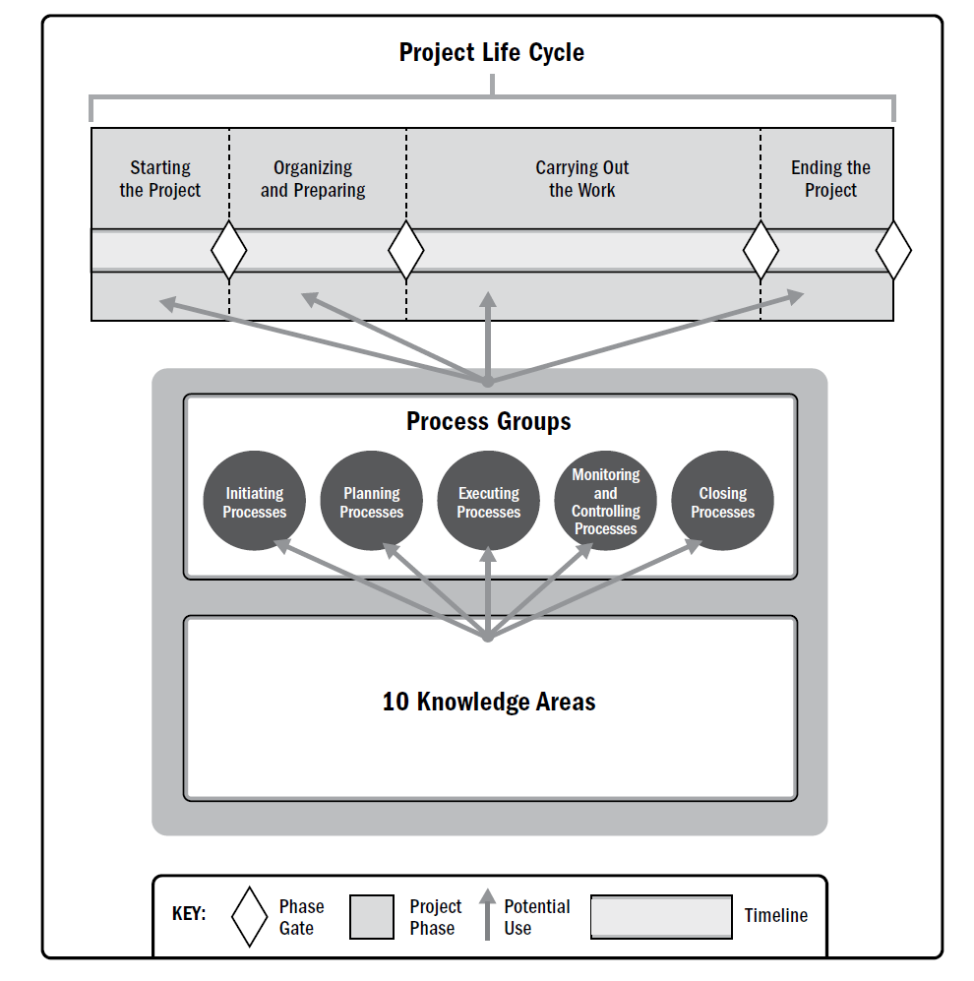
PMI Phases

Slide 26
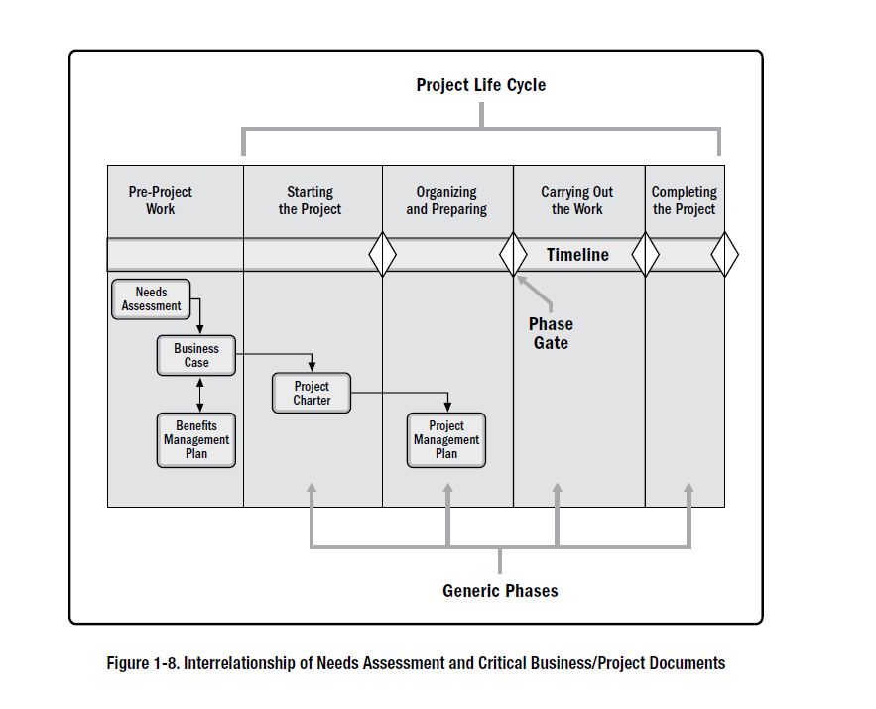
PMI Life cycle

Slide 27
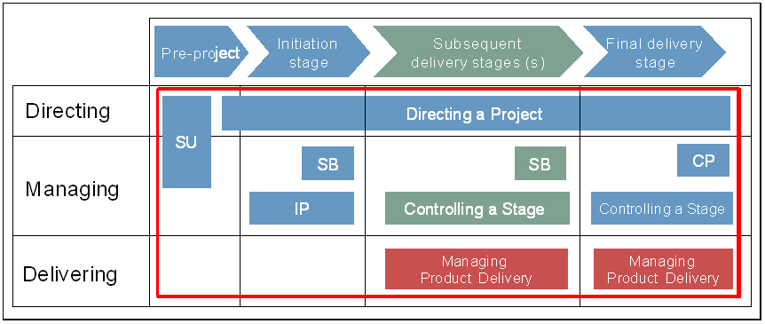
PRINCE2

Slide 28
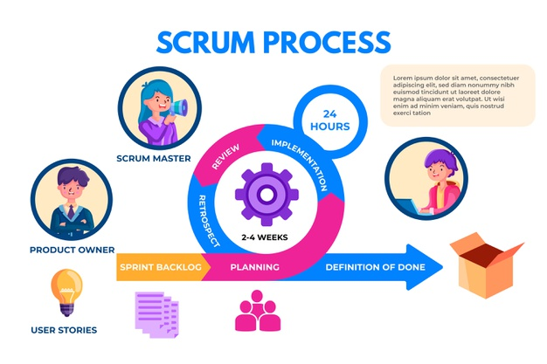
SCRUM

Slide 29
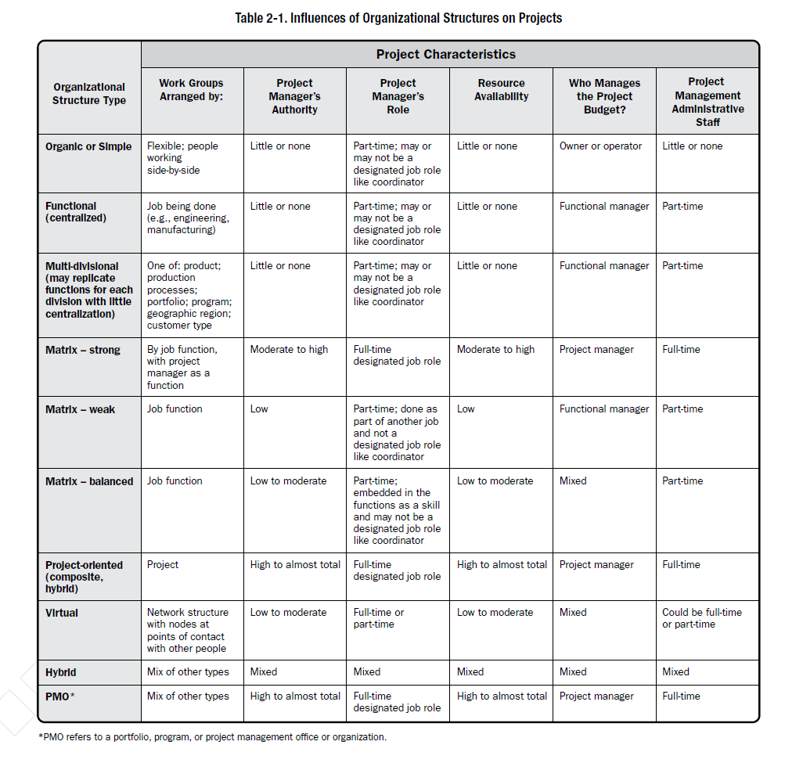
Organizační struktury

Slide 30
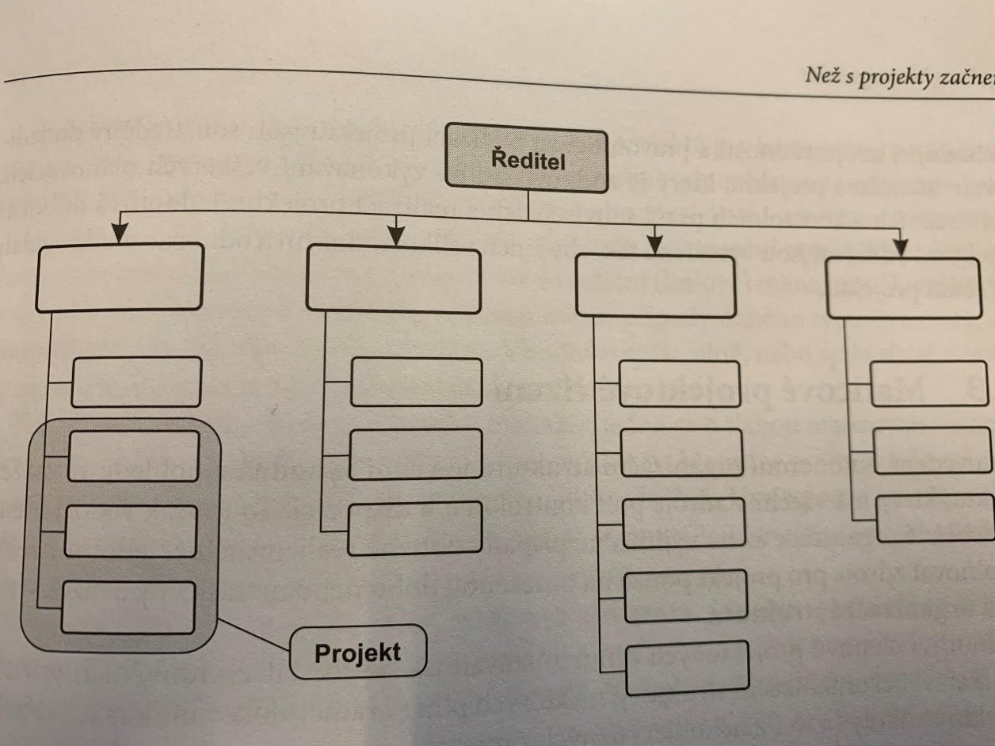
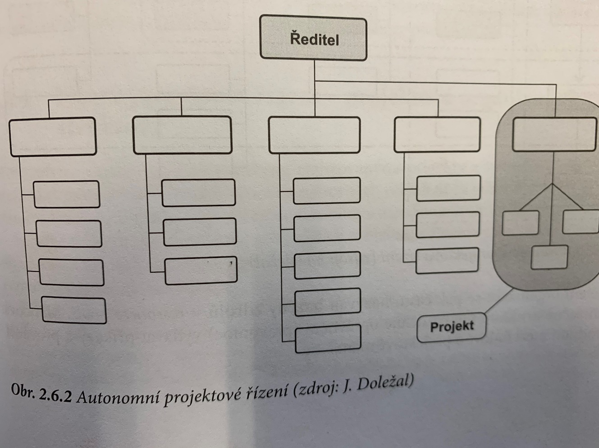
Organizační struktury vs. projekty

Slide 31
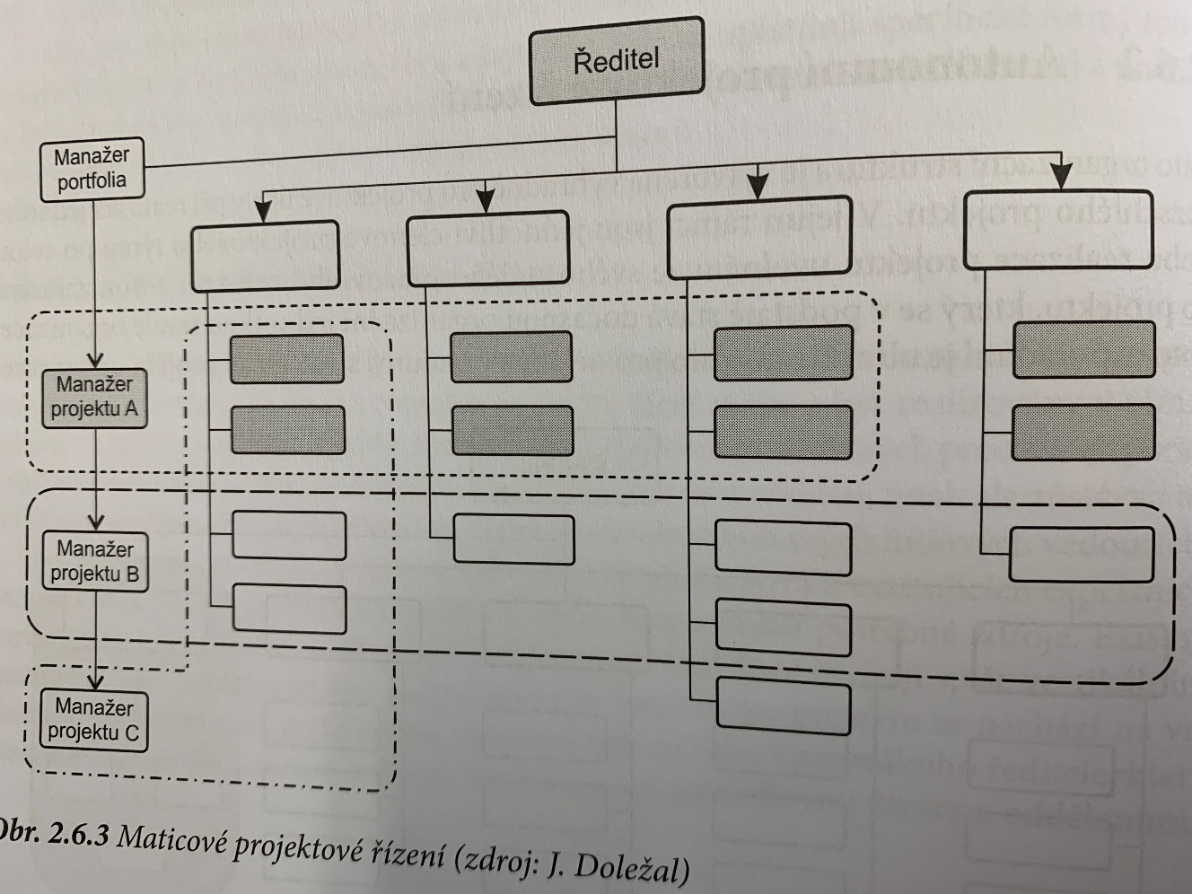
Organizační struktury vs. projekty

Slide 32
Základny PM - trojimperativ
Projekt je jedinečný sled aktivit a úkolů, který má:
  dán specifický cíl;
  definována časová omezení působnosti;
  zdroje na realizaci
Rozsah (max)
Čas (min) Náklady (min)

Slide 33
Překážky splnění podmínek trojimperativu (1/3)
Problémy s provedením (kvalitou)
  špatná komunikace mezi zákazníkem a dodavatelem;
  příliš ambiciózní předpoklady;
  chyby dodavatele při plánování či realizaci.

Slide 34
Překážky splnění podmínek trojimperativu (2/3)
Problémy s časem
  nedostatek zdrojů
  nadměrný důraz na kvalitu provedení
  syndrom studenta

Slide 35
Překážky splnění podmínek trojimperativu (3/3)
Problémy s náklady
  „soutěž lhářů“
  důsledek řešení časových skluzů
  příliš optimistické počáteční odhady
  chyby při kalkulaci

Slide 36
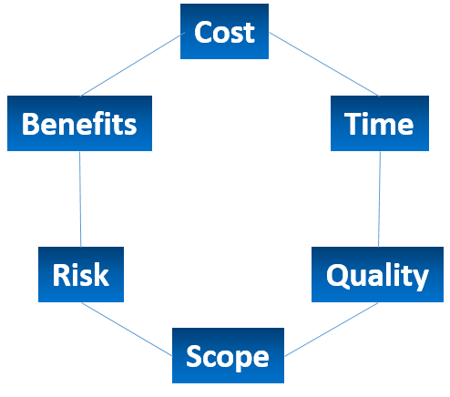
PRINCE2 approach

Slide 37
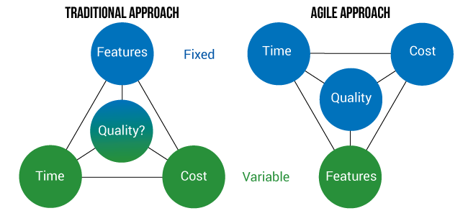
Agile approach

Slide 38

Co opravdu chcete? PROJEKTOVÝ CÍL

Slide 39
Cíl projektu
Jaký je cíl Vašeho projektu?
Je stanoven dobře?
SMART
Specific – target a specific area for improvement.
Measurable – quantify or at least suggest an indicator of progress.
Assignable – specify who will do it.
Realistic – what results can realistically be achieved with available resources.
Time-related – specify when the result(s) can be achieved.

Slide 40
Zainteresované strany
Analýza stakeholderů
kdo je důležitý a proč?
příklady stakeholderů
analýza stakeholderů
co u nich sledovat?
strategie, komunikace

Slide 41
3. část

Slide 42
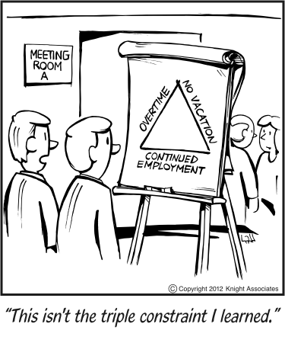

Slide 43
Agenda
Opportunity study
Feasibility study
Ekonomické zhodnocení projektu
Logický rámec

Slide 44
Feasibility study
Stojí nápad za investici (finanční, časovou,…)?
Jak by se dalo jinak dospět k cíli?
Feasibility study se využívá k určení životaschopnosti nápadu
Projekt konkretizuje (trojimperativ aj.)
Vyhodnocuje možnosti úspěchu projektu (objektivita, investoři)

Slide 45
Feasibility study
Oblasti k řešení:
Technická
Finanční
Právní
Provozní
Časová
HR
Options, criteria, weights, comparison…

Slide 46
Feasibility study – proč ji dělat?
Pomáhá projektovému týmu i stakeholderům k vyjasnění a zpřesnění projektu, navrhuje alternativy
Zužuje možnosti řešení
Ïdentifikuje důvody, proč projekt dělat
Zvyšuje šanci na úspěch zhodnocením více proměnných
Většinou☺ zrychluje rozhodování o projektu
Notes:
Conducting a feasibility study is always beneficial to the project as it gives you and other stakeholders a clear picture of your idea.

Slide 47
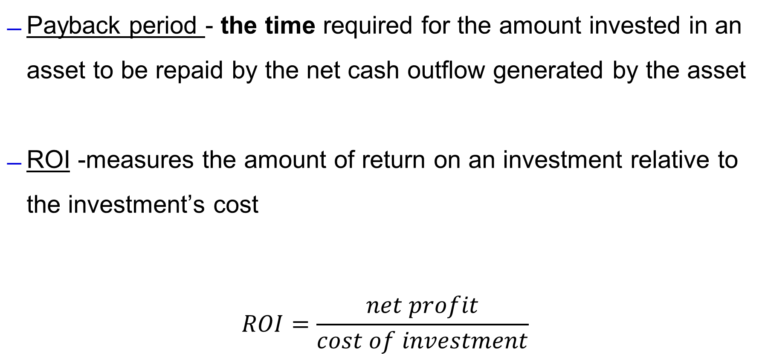
Economic assesment of projects
Payback period - the time required for the amount invested in an asset to be repaid by the net cash outflow generated by the asset
ROI -measures the amount of return on an investment relative to the investment’s cost
$$ROI=\frac{net profit}{cost of investment}$$
Notes:
Payback period
For example, if a company invests $300,000 in a new production line, and the production line then produces cash flow of $100,000 per year, then the payback period is 3.0 years ($300,000 initial investment / $100,000 annual payback).
ROI
- used to evaluate the efficiency of an investment or to compare the efficiency of a number of different investments
- project is acceptable when ROI>1 (but time is for the life span of the product, not project!)
- Compare more projects – choose the one with higher ROI

Slide 48
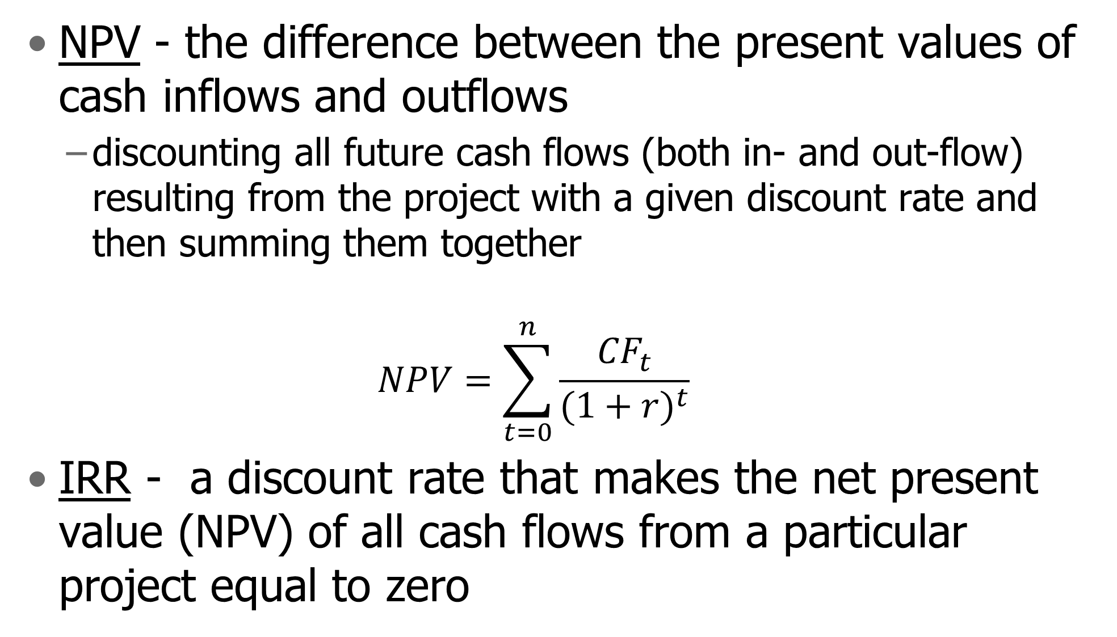
Economic assesment of projects
NPV - the difference between the present values of cash inflows and outflows
  discounting all future cash flows (both in- and out-flow) resulting from the project with a given discount rate and then summing them together
  $$NPV=\sum_{t=0}^{n}{\frac{{CF}_{t}}{{(1+r)}^{t}} }$$
IRR - a discount rate that makes the net present value (NPV) of all cash flows from a particular project equal to zero
Notes:
CFt – cash flow in a year t
r- an alternative discount rate
Used in O2 for every single project
IRR – discount rate when NPV=0, IRR should be higher than the discount rate set
- Project comparison

Slide 49
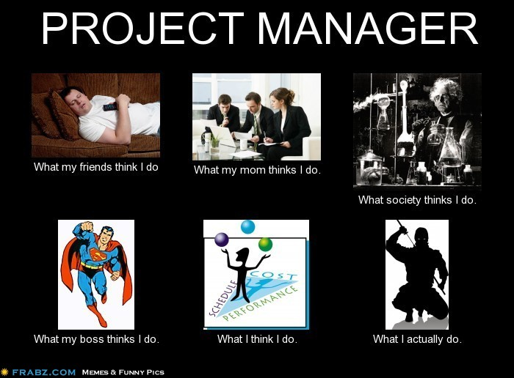

Slide 50
Logický rámec
 | Popis | Objektivně měřitelné ukazatele | Zdroje informací k ověření | Předpoklady
Záměr |  |  |  | X
Cíl
Výstupy
Činnosti |  | ZDROJE | ČASOVÝ RÁMEC
Projekt neřeší:
Podmínky:

Slide 51
Logická rámcová matice
Logický rámec
 | Description | Objectively Verifiable Indicators | Source of verification | Assumptions
Overal objective |  |  |  | X
Project purpose
Outcomes
Activities |  | Resources/budget | Time frame
(goal)
Subjects not to solve:
Pre-conditions:
Notes:
Purpose – why are we doing this?
Outcomes – WHAT?
Activities – HOW?
Indicators – recommended at least two – one can be misleading;
IF – THEN hypotheses
Raises many questions about sustainability, benefits of the project
Careful about tautology (outcomes and purpose) – same outcomes and same purpose is not possibble

Slide 52
LogFrame Matrix - exercise
 | Description | Objectively Verifiable Indicators | Source of verification | Assumptions
Overal objective |  |  |  | X
Project purpose
Outcomes
Activities |  | Resources/budget | Time frame
Subjects not to solve:
Pre-conditions:

Slide 53
Proč používat logickou rámcovou matici?
Napomáhá porozumění a lepší komunikaci mezi klíčovými osobami a dalšími zainteresovanými stranami
Pomáhá zachování kontinuity při změně zaměstnanců
Pomáhá ptát se na správné otázky
Je jednoduchá ;-)
Dává všechny klíčové části projektu na jedno místo
Pracuje také s předpoklady a riziky
Lze použít v různých fázích projektu, ale nejúčelnější je na začátku

Slide 54
Logická rámcová matice - omezení
nenahrazuje jiné analýzy ani odborné znalosti členů týmu
proces vytvoření vyžaduje dobré schopnosti facilitace, umět získat názory ostatních
je to práce minimálně na několik hodin

Slide 55
Pripomenutí testového úkolu na bloku 2

Slide 56
Pokyny a rady k aplikaci PROMIS

Slide 57
Děkujeme! Máte otázky?
Sylva Žáková Talpová Jan Žák
talpova@econ.muni.cz erwin@email.cz

